Slide 1
Отчет волонтерского отряда «Береги свое сердце»

Slide 2
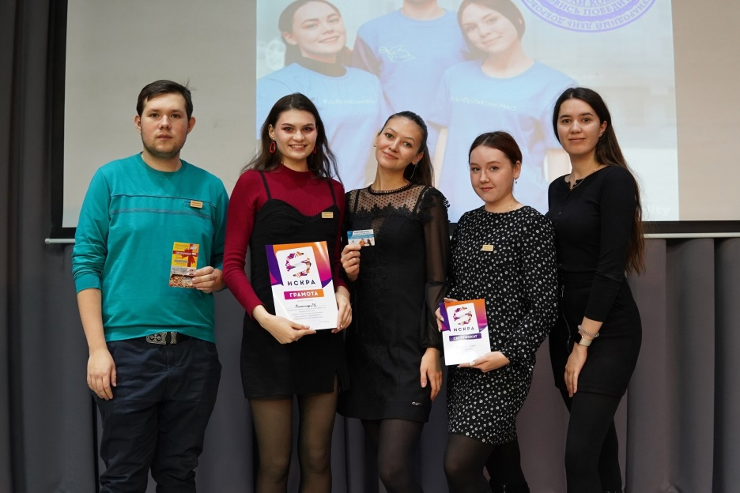
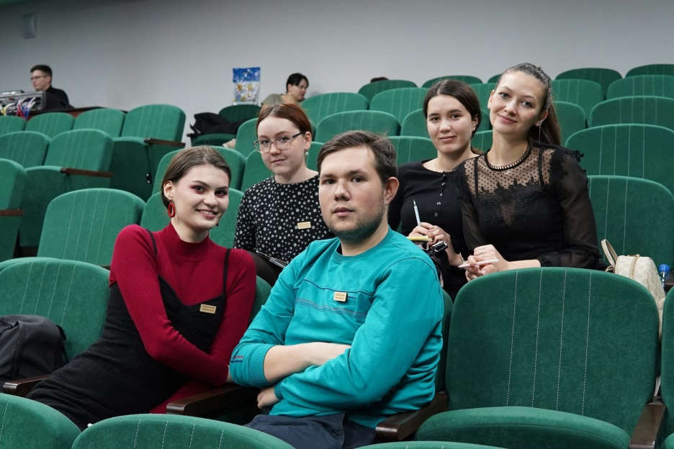
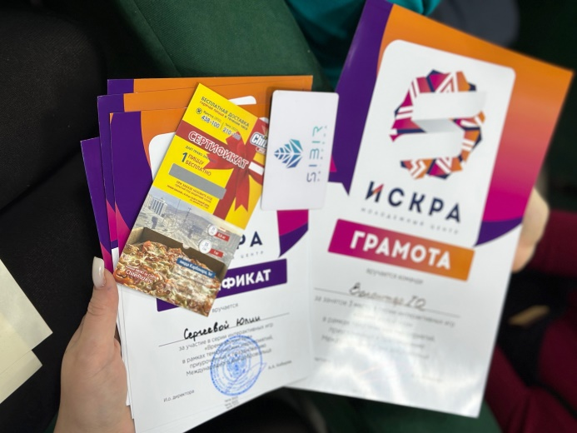
05.11.2023, квиз в честь празднования Международного дня добровольца

Slide 3
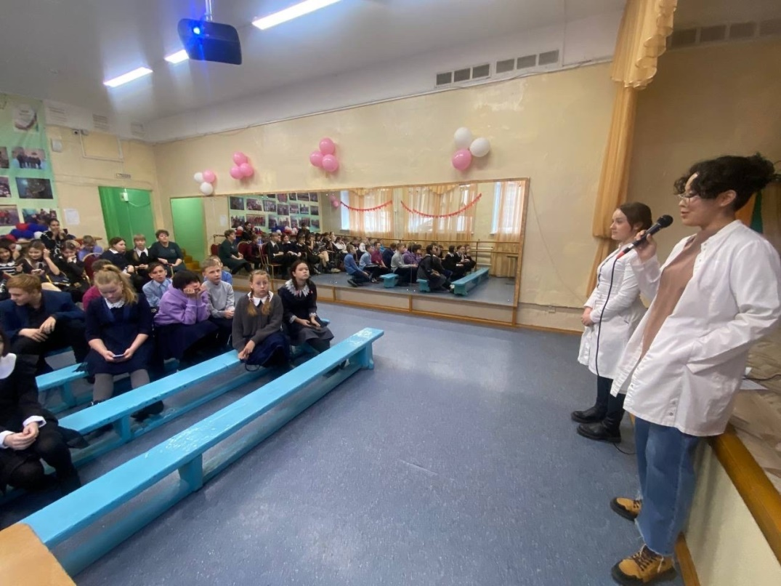
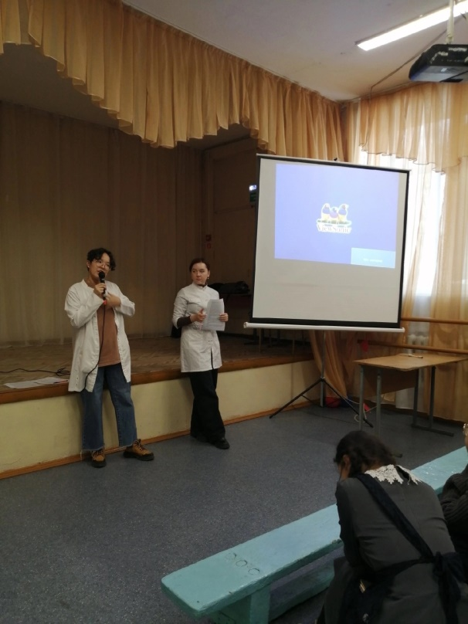
28.11.2023, лекция «Вред электронных сигарет, вейпов и курительных смесей»

Slide 4
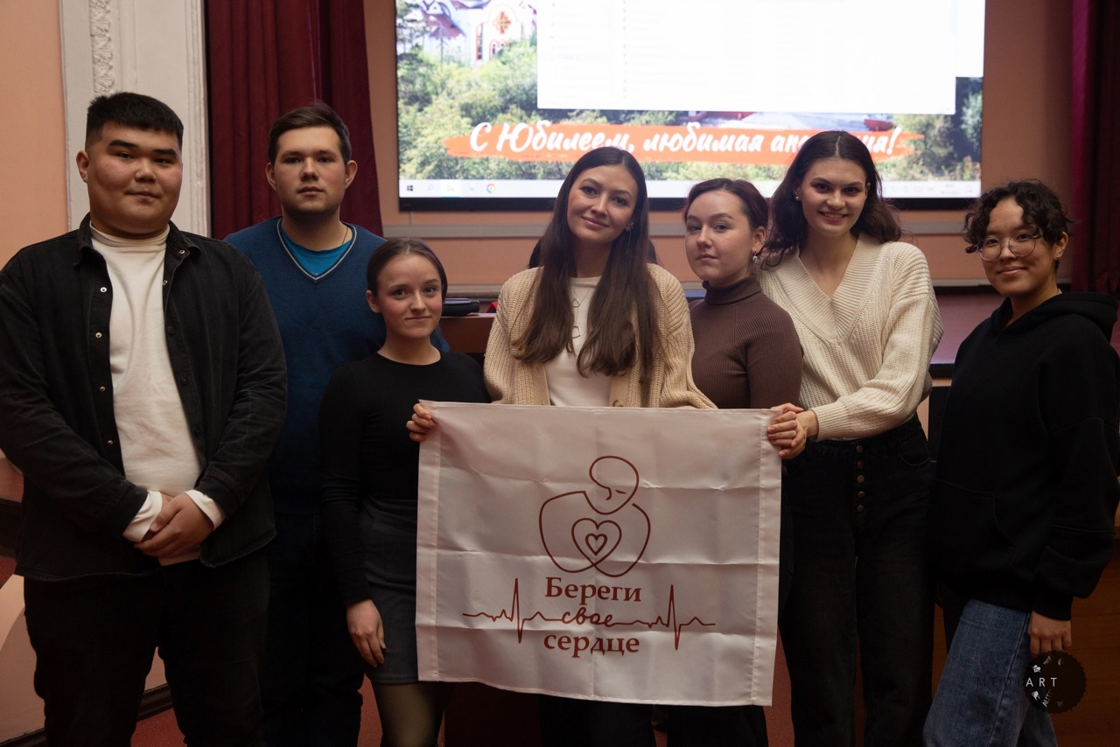
29.11.2023, конкурс на лучший волонтерский отряд

Slide 5
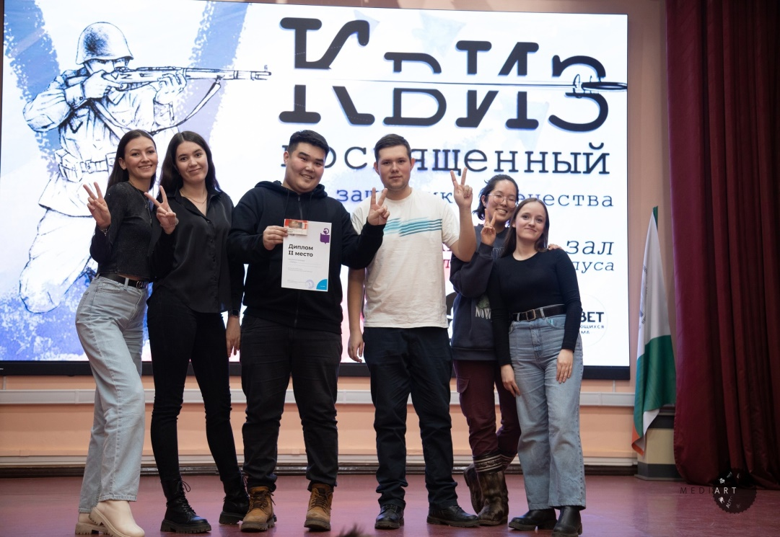
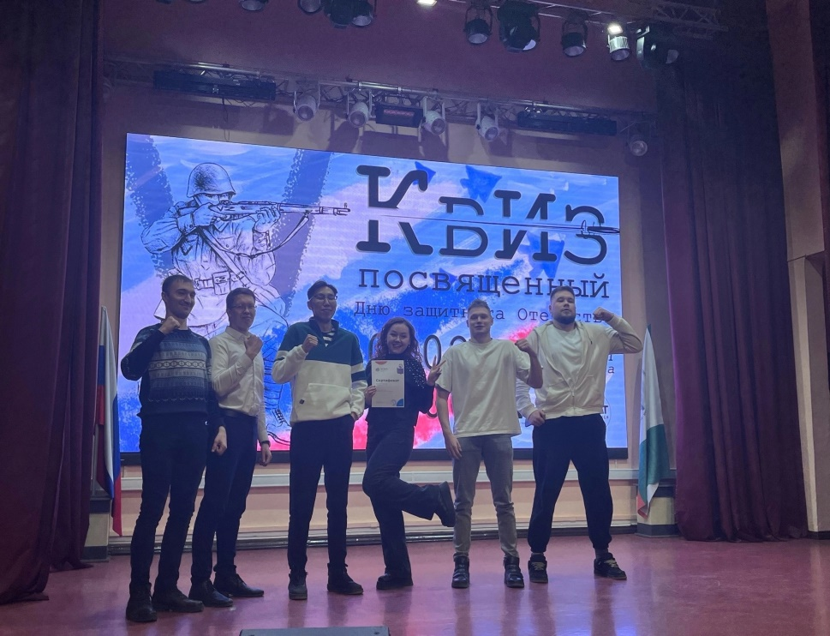
20.02.2024, квиз приуроченный ко Дню защитника Отечества

Slide 6
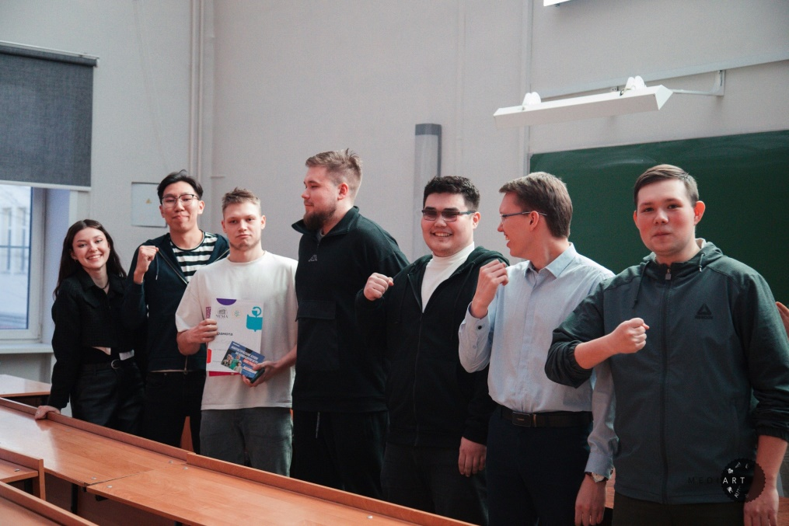
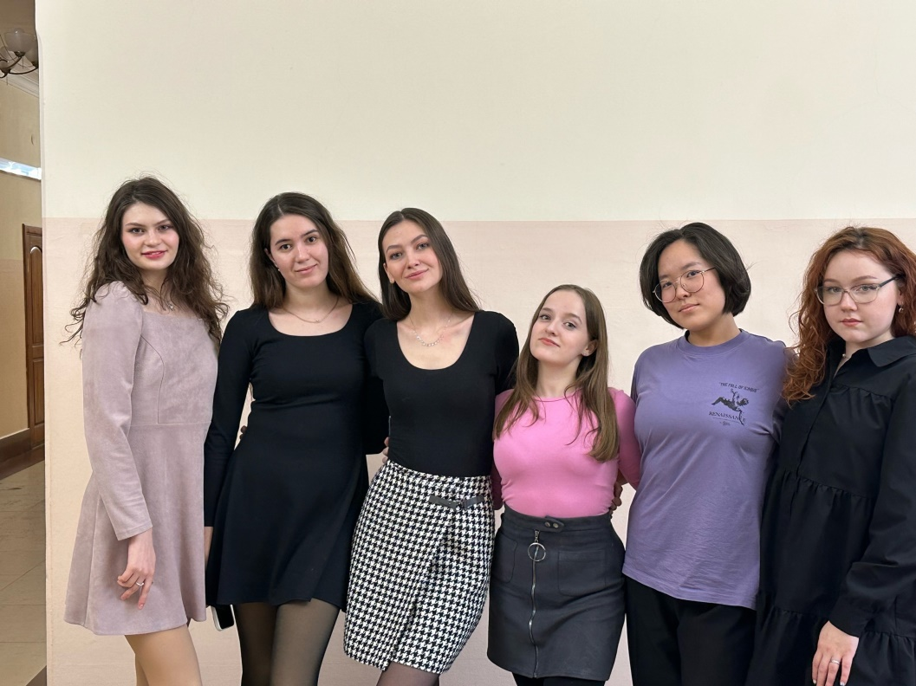
29.02.2024, квиз"8/23"

Slide 7
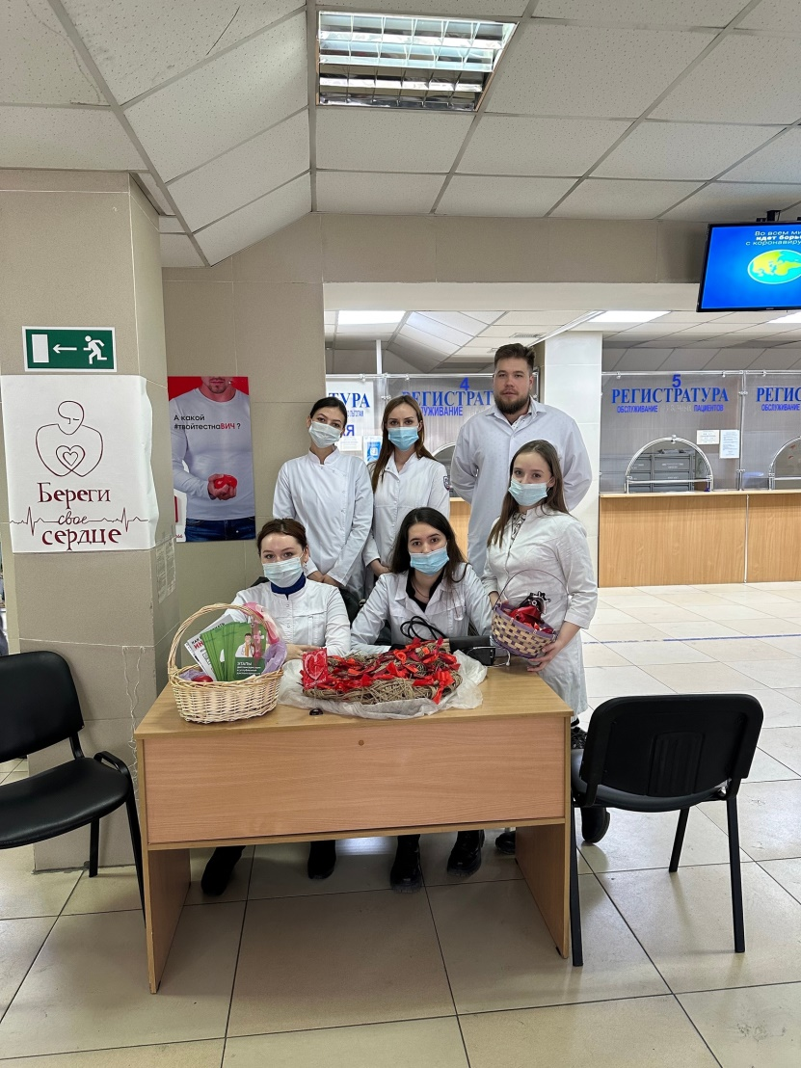
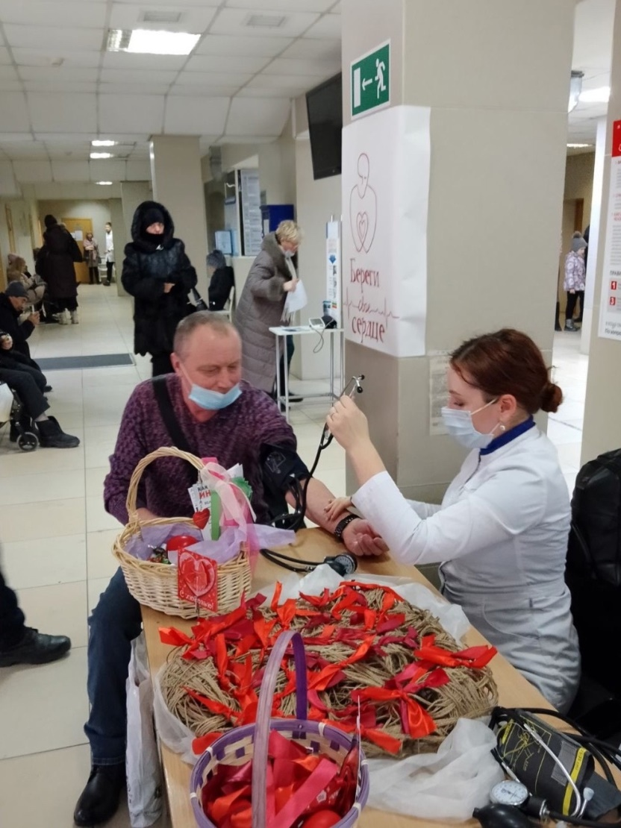
01.03.2024, акция «береги свое сердце»

Slide 8
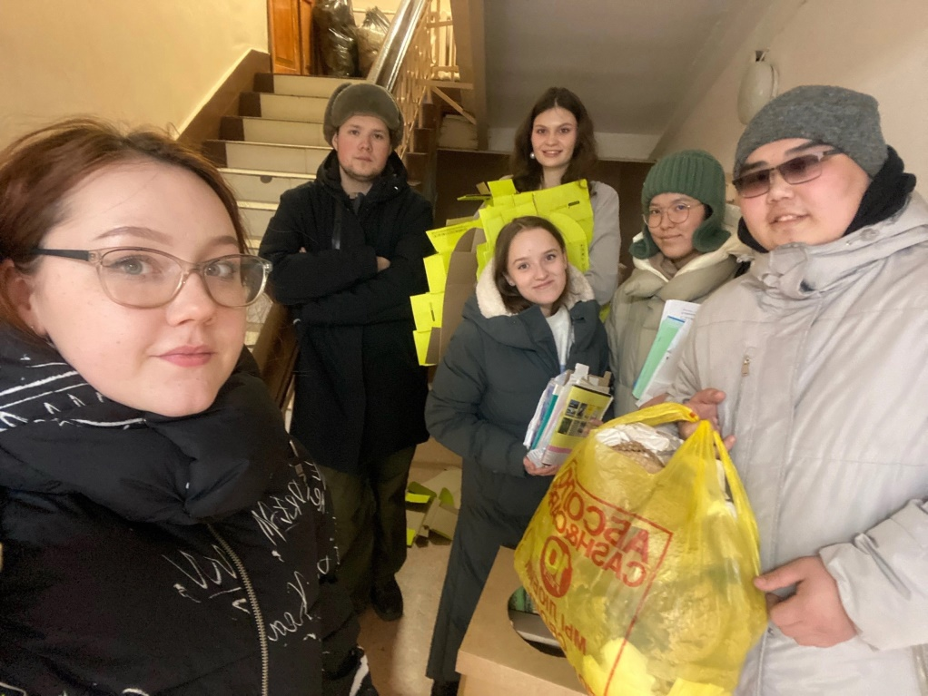
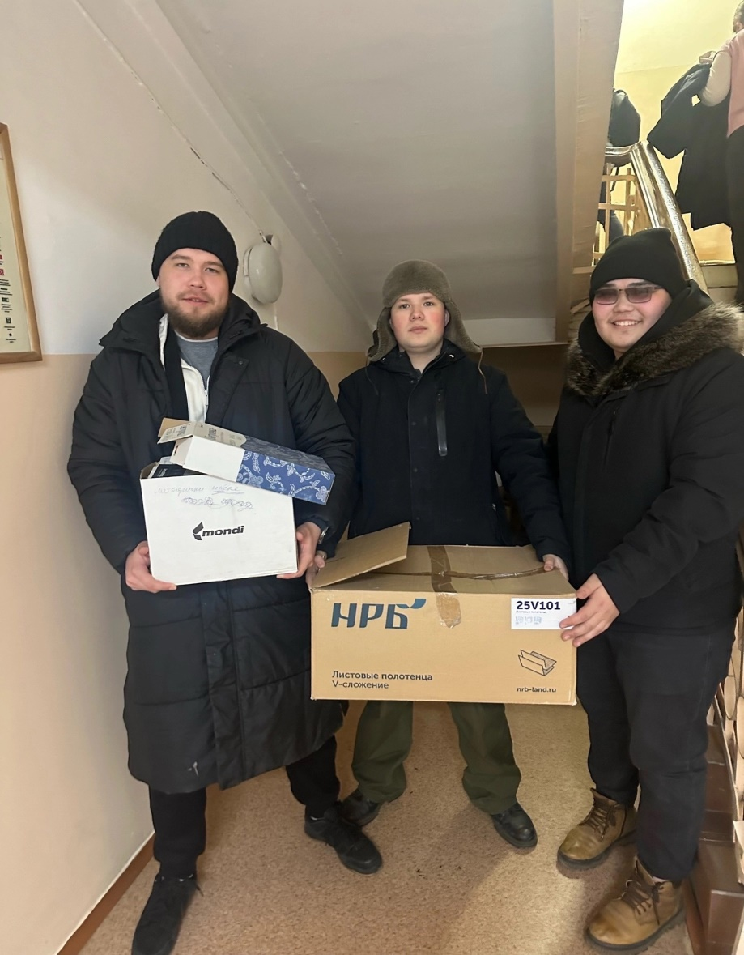
02.03.2024, сбор макулатуры

Slide 9
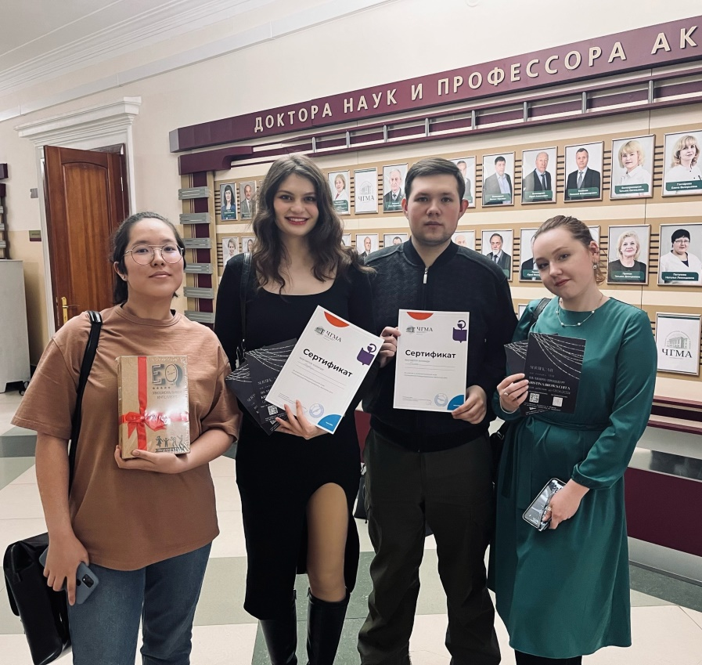
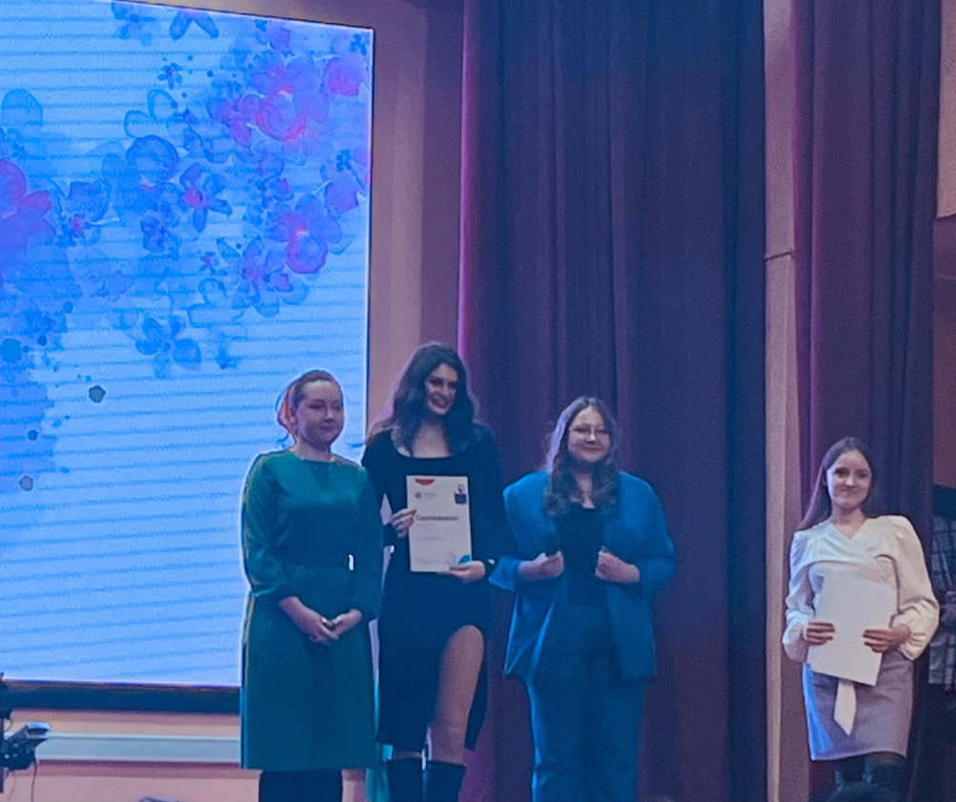
07.03.2024, квиз-игра, посвящённая Международному женскому дню

Slide 10
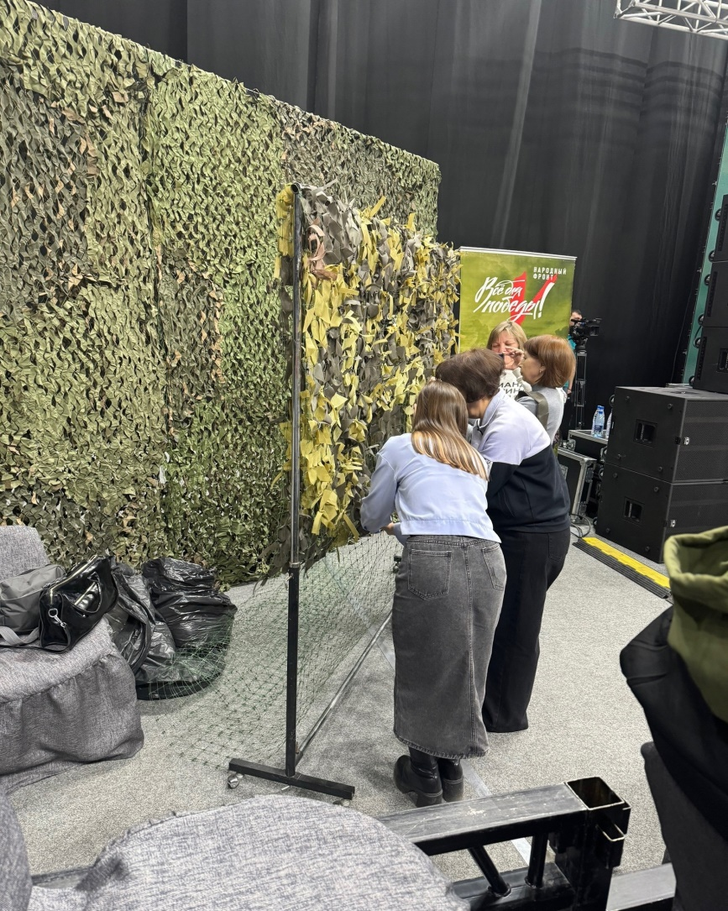
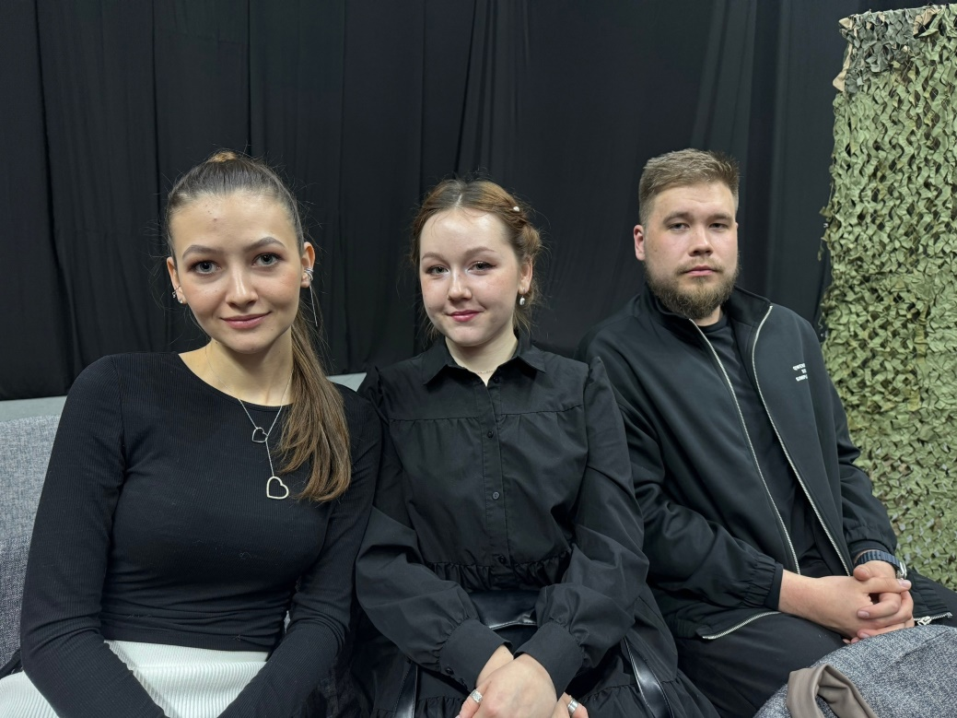
21.03.2024, благотворительный телемарафон «Все для Победы»!

